Slide 1
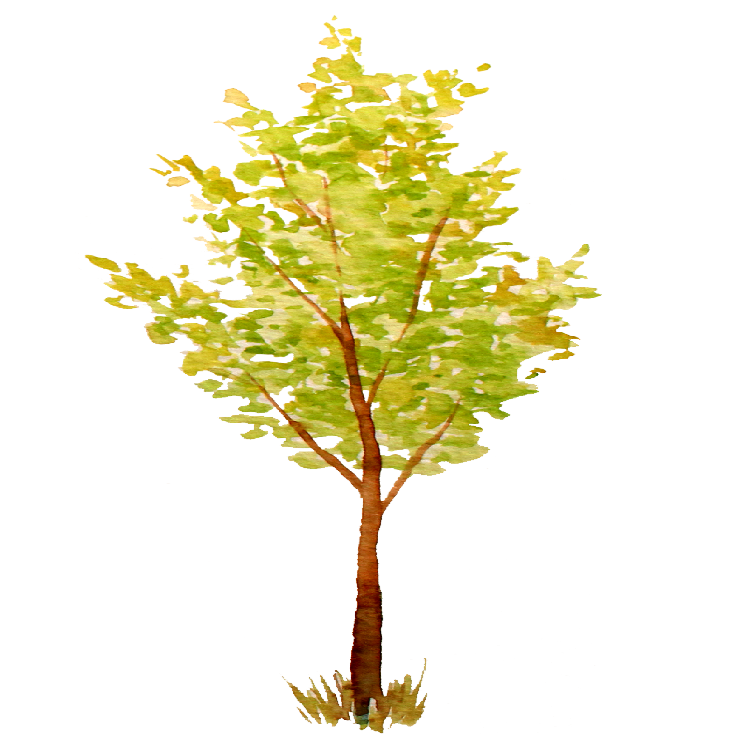
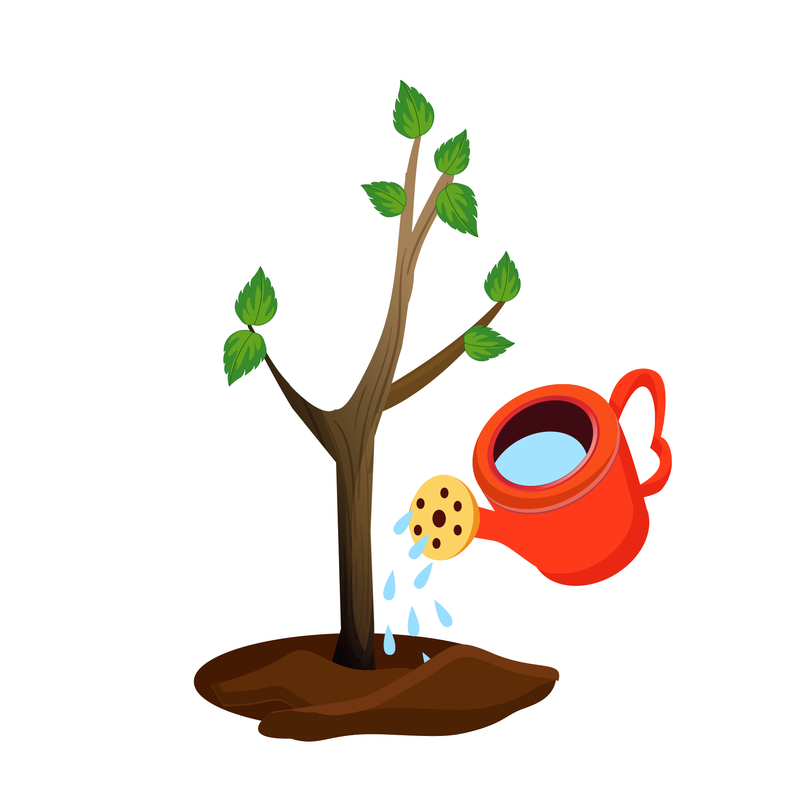
DẶN DÒ
KHỞI ĐỘNG

Slide 2
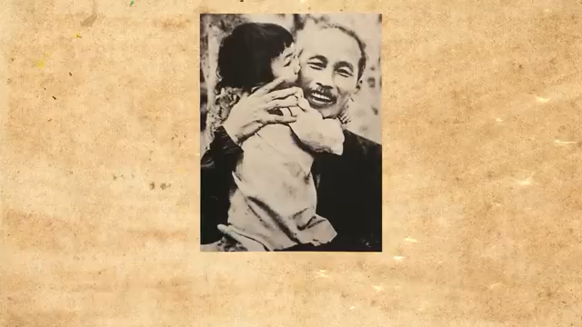

Slide 3
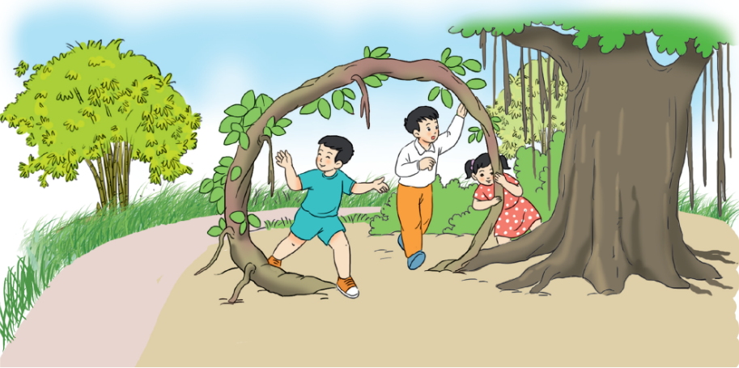




Slide 4
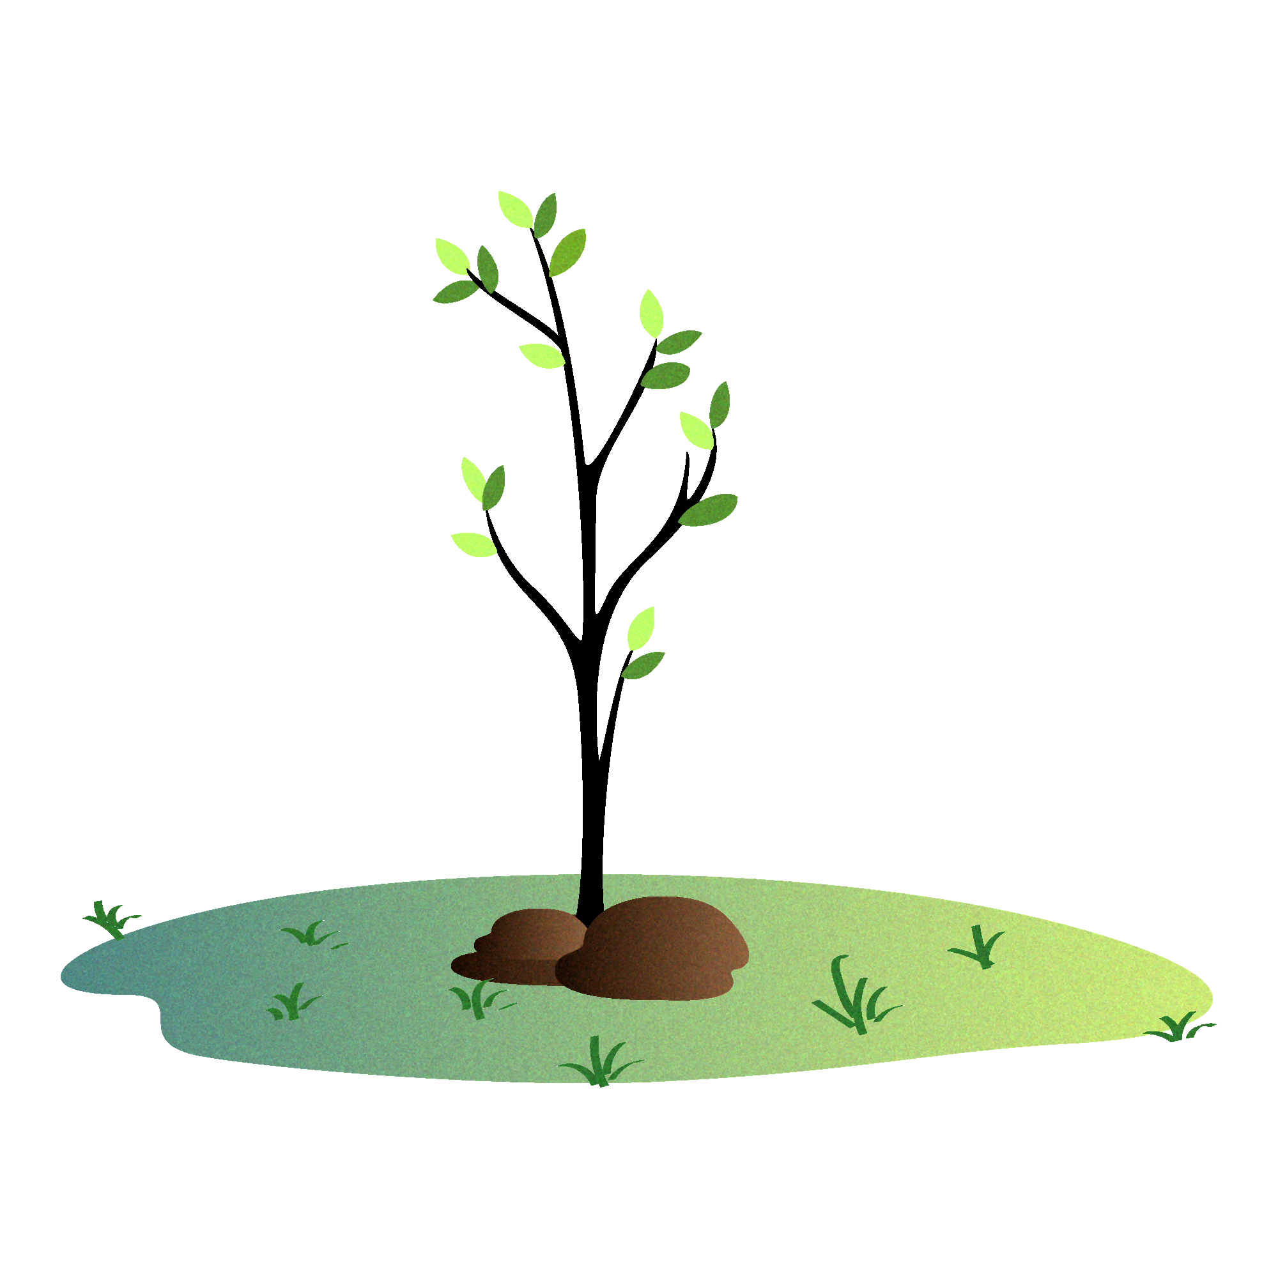
Luyện đọc
KHỞI ĐỘNG

Slide 5


TAI NGHE
MẮT DÕI
TAY DÒ

Slide 6

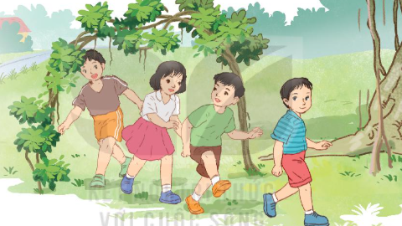
ĐỌC MẪU
CHIẾC RỄ ĐA TRÒN
Một sớm hôm ấy, như thường lệ, Bác Hồ đi dạo trong vườn. Đến gần cây đa, Bác chợt thấy một chiếc rễ đa nhỏ và dài ngoằn ngoèo trên mặt đất. Chắc là trận gió đêm qua đã làm nó rơi xuống. Bác tần ngần một lát, rồi nói với chú cần vụ:
Chú cuốn chiếc rễ này lại, rồi trồng cho nó mọc tiếp nhé!
Theo lời Bác, chú cần vụ xới đất, vùi chiếc rễ xuống. Thấy vậy, Bác ân cần bảo:
Chú nên làm thế này.

Slide 7
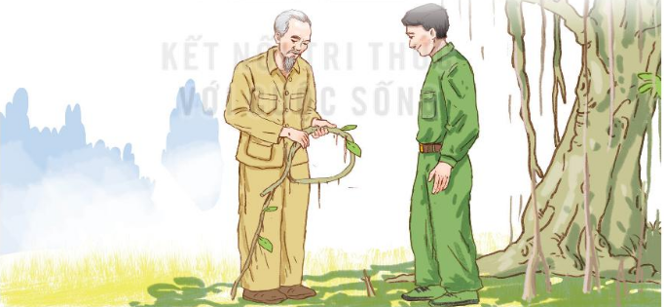
CHIẾC RỄ ĐA TRÒN
Nói rồi, Bác cuộn chiếc rễ thành một vòng tròn, cùng chú cần vụ buộc nó tựa vào hai cái cọc, sau đó mới vùi hai đầu rễ xuống đất.
Chú cần vụ thắc mắc:
Thưa Bác, Bác làm thế để làm gì ạ?
Bác khẽ cười:
Rồi chú sẽ biết.
Nhiều năm sau, chiếc rễ đã lớn và thành cây đa con có vòng lá tròn. Thiếu nhi vào thăm vườn Bác, em nào cũng thích chơi trò chui qua chui lại vòng lá ấy. Lúc đó, mọi người mới hiểu vì sao Bác cho trồng chiếc rễ đa thành hình tròn như thế.
(Theo Mỗi câu chuyện nhỏ một bài học lớn)

Slide 8


ngoằn ngoèo
cuốn
cuộn
chiếc rễ

Slide 9
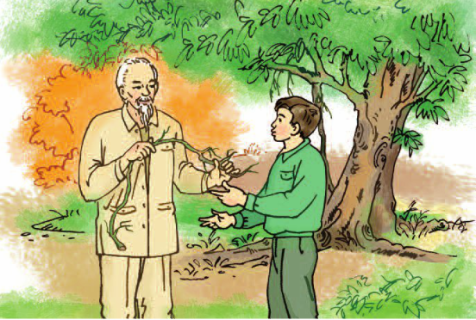
Luyện đọc câu dài
Một sớm hôm ấy, như thường lệ, Bác Hồ đi dạo trong vườn.

Slide 10
GIẢI NGHĨA từ
Ngoằn ngoèo: uốn lượn theo nhiều hướng khác nhau.
Tần ngần: đang mải suy nghĩ, cân nhắc và chưa biết nên làm gì hay quyết định thế nào.
Cần vụ: người làm công việc chăm sóc Bác Hồ.

Slide 11


Câu chuyện gồm mấy đoạn?
CHIẾC RỄ ĐA TRÒN
Một sớm hôm ấy, như thường lệ, Bác Hồ đi dạo trong vườn. Đến gần cây đa, Bác chợt thấy một chiếc rễ đa nhỏ và dài ngoằn ngoèo trên mặt đất. Chắc là trận gió đêm qua đã làm nó rơi xuống. Bác tần ngần một lát, rồi nói với chú cần vụ:
Chú cuốn chiếc rễ này lại, rồi trồng cho nó mọc tiếp nhé!
Theo lời Bác, chú cần vụ xới đất, vùi chiếc rễ xuống. Thấy vậy, Bác ân cần bảo:
Chú nên làm thế này.

Slide 12

CHIẾC RỄ ĐA TRÒN
Nói rồi, Bác cuộn chiếc rễ thành một vòng tròn, cùng chú cần vụ buộc nó tựa vào hai cái cọc, sau đó mới vùi hai đầu rễ xuống đất.
Chú cần vụ thắc mắc:
Thưa Bác, Bác làm thế để làm gì ạ?
Bác khẽ cười:
Rồi chú sẽ biết.
Nhiều năm sau, chiếc rễ đã lớn và thành cây đa con có vòng lá tròn. Thiếu nhi vào thăm vườn Bác, em nào cũng thích chơi trò chui qua chui lại vòng lá ấy. Lúc đó, mọi người mới hiểu vì sao Bác cho trồng chiếc rễ đa thành hình tròn như thế.

Slide 13





Tất cả các thành viên đều đọc
Phân công đọc theo đoạn
Giải nghĩa từ cùng nhau nếu có

Slide 14

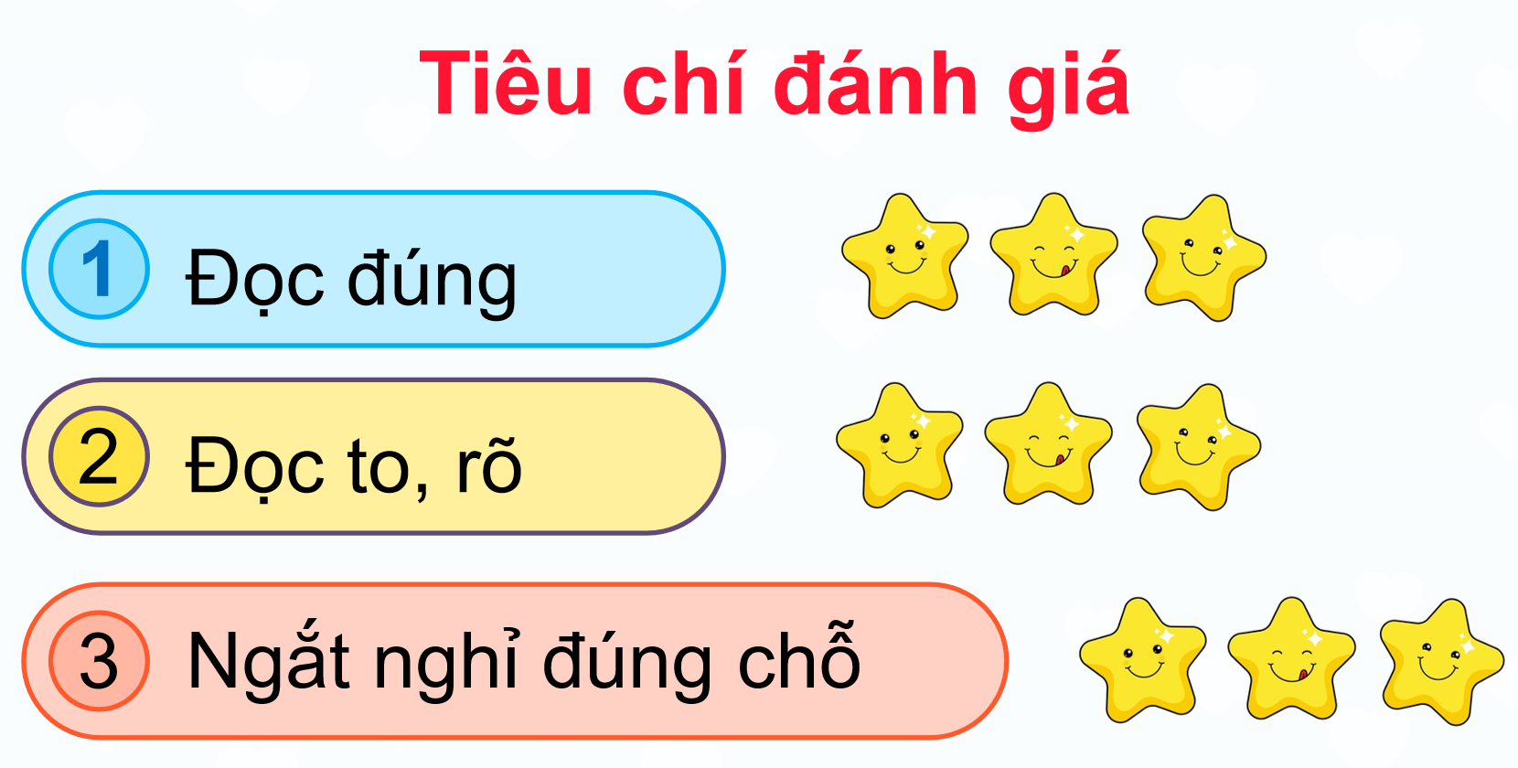


Slide 15

DẶN DÒ
Tìm hiểu bài
KHỞI ĐỘNG
LUYỆN TẬP

Slide 16





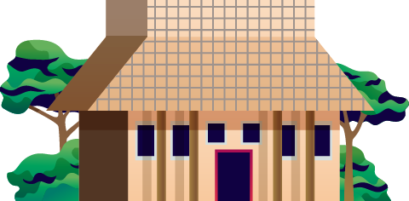










Slide 17


HỌC TIẾP
4
2
3
1

Slide 18
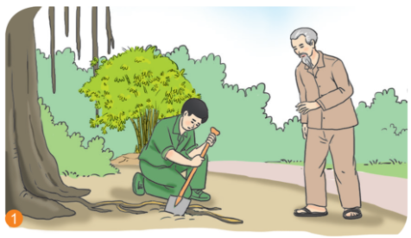

1. Thấy chiếc rễ đa nằm trên mặt đất, Bác đã bảo chú cần vụ làm gì?
Bác đã bảo chú cần vụ cuốn chiếc rễ lại rồi đem trồng cho nó mọc tiếp.

Slide 19
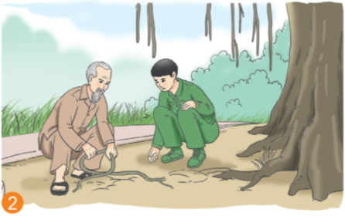
2. Bác hướng dẫn chú cần vụ trồng chiếc rễ đa như thế nào?
Bác hướng dẫn chú cần vụ cuộn chiếc rễ thành một vòng tròn, buộc nó tựa vào hai cái cọc, rồi vùi hai đầu rễ xuống đất.

Slide 20
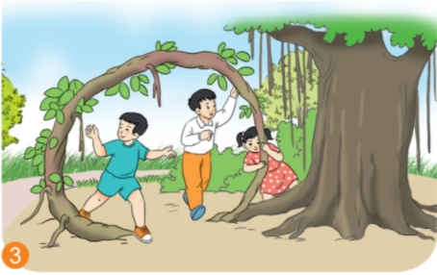
3. Vì sao Bác cho trồng rễ đa như vậy?
Để cây đa có vòng lá tròn, các em thiếu nhi có thể chui qua chui lại vòng lá ấy khi vào thăm vườn Bác.

Slide 21
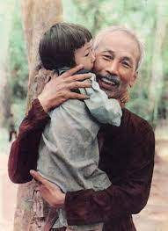
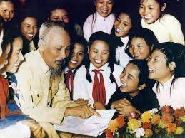
4. Qua bài đọc, em thấy tình cảm của Bác Hồ với thiếu nhi như thế nào?
Bác rất yêu thương các cháu thiếu niên nhi đồng.

Slide 22
NỘI DUNG BÀI
Bác Hồ có tình thương bao la với thiếu nhi và mọi vật xung quanh

Slide 23





LUYỆN ĐỌC LẠI
Tiêu chí đánh giá
1. Đọc đúng.
2. Đọc to, rõ.
3. Đọc ngắt, nghỉ đúng chỗ.

Slide 24






4

Slide 25

a. Chú……..chiếc rễ này lại rồi……….cho nó mọc tiếp nhé. b. Chú cần vụ…… đất, ……chiếc rễ xuống.
Câu 2: Điền từ (cuốn, vùi, xới, trồng) phù hợp vào chỗ trống.
cuốn
trồng
xới
vùi

Slide 26
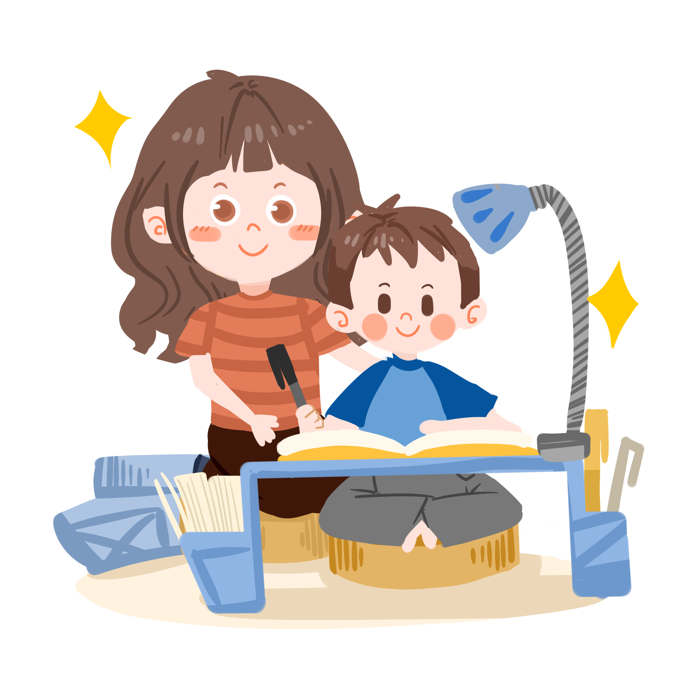
2. Tìm trong bài câu có dùng dấu chấm than. Câu đó dùng để làm gì? (Chọn ý đúng)
Nêu yêu cầu, đề nghị
Thể hiện cảm xúc
Kể sự việc, hoạt động
→ Chú cuốn chiếc rễ này lại, rồi trồng cho nó mọc tiếp nhé!

Slide 27


Slide 28

Em có suy nghĩ gì về Bác Hồ?
Notes:
Học sinh trả lời, GV chốt

Slide 29
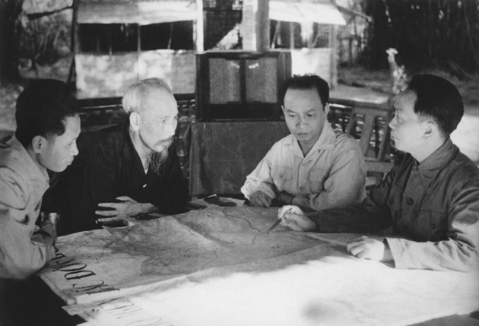
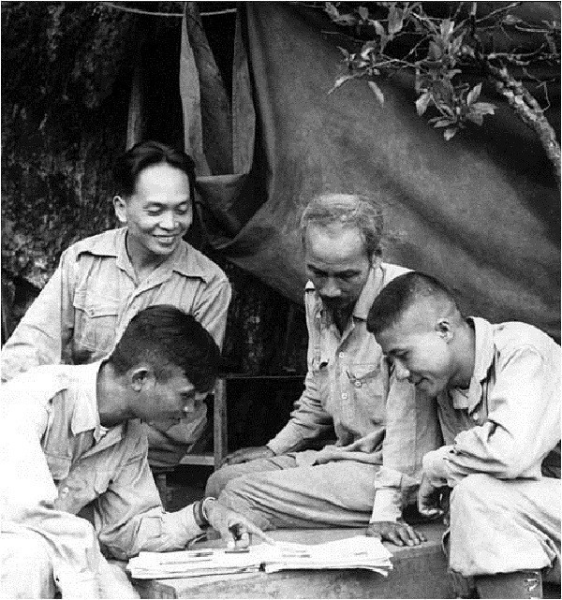
Bác Hồ trong công việc
Notes:
1 vài hình ảnh của chủ tịch Hồ Chí Minh

Slide 30
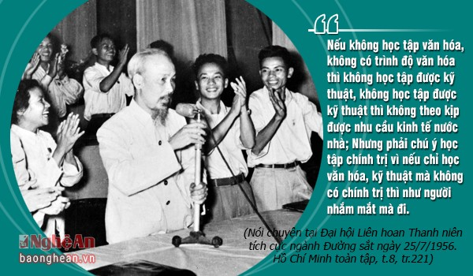
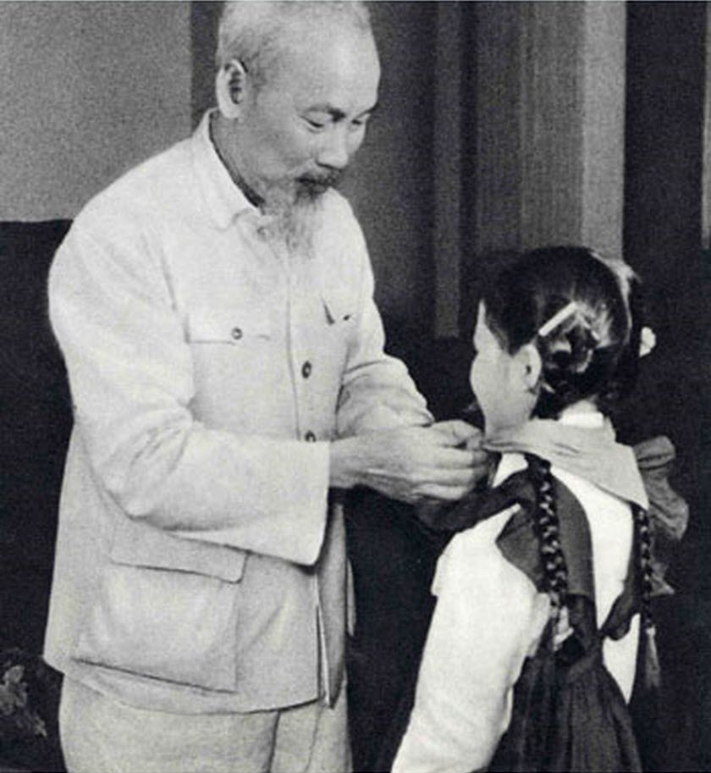
Bác Hồ với thiếu nhi
Notes:
1 vài hình ảnh của chủ tịch Hồ Chí Minh

Slide 31
